Slide 1

01
目录
VMamba: Visual State Space Model
Vision-RWKV: Efficient and Scalable Visual Perception with RWKV-Like Architectures
Demystify Mamba in Vision: A Linear Attention Perspective

Slide 2
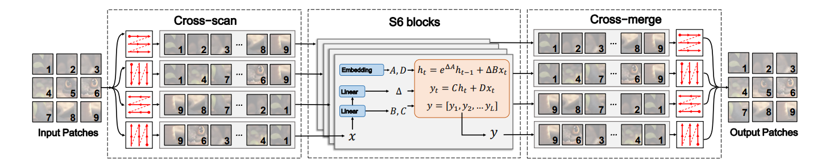
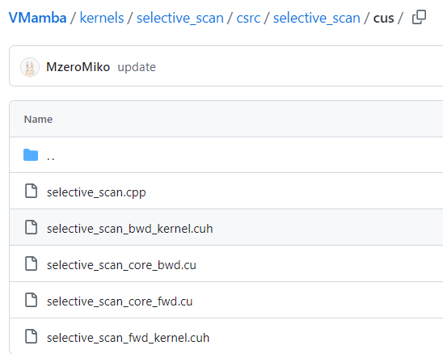
01
VMamba: Visual State Space Model
VMamba的Pipeline图
VMamba依赖第三方库selective scan

Slide 3
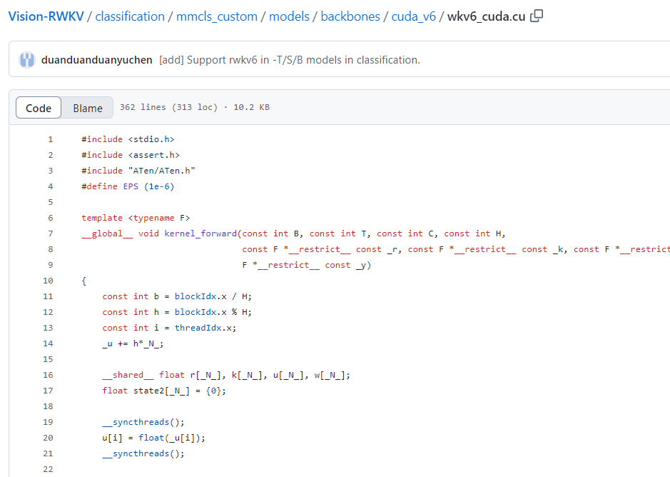
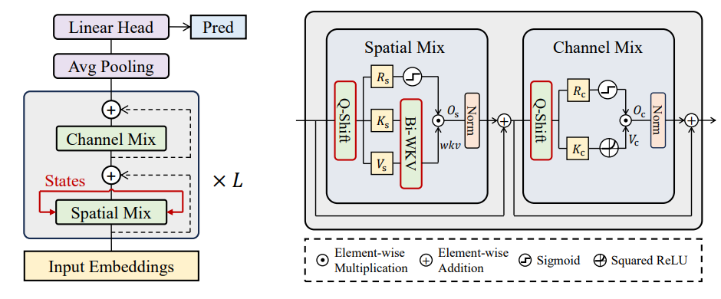
01
Vision-RWKV: Efficient and Scalable Visual Perception with RWKV-Like Architectures
Vision-RWKV的Pipeline图
Vision-RWKV依赖第三方库wkv6_cuda

Slide 4
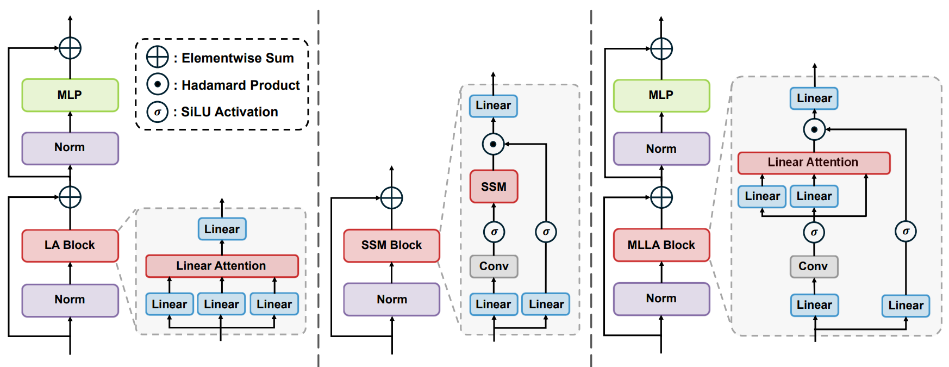
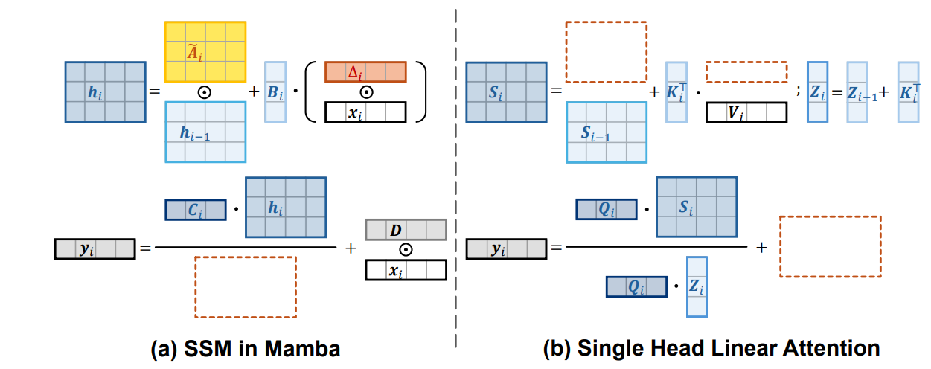
01
Demystify Mamba in Vision: A Linear Attention Perspective
SSM in Mamba Single Head Linear Attention
(a) Linear Attention Transformer
(b) Mamba
(c) MLLA
揭示了 Mamba 与线性注意力 Transformer 的紧密关系，Mamba 展现了六种独特设计，包括输入门、遗忘门、快捷连接、无注意力归一化、单头和改进的块设计。
分析表明，遗忘门和块设计是 Mamba 优越性的主要因素，适当的位置信息编码可替代遗忘门，提升视觉任务的并行计算和推理速度。
开发了一系列名为 MLLA 的线性注意力视觉 Transformer 模型，继承 Mamba 的核心优点，更适用于视觉任务。

Slide 5
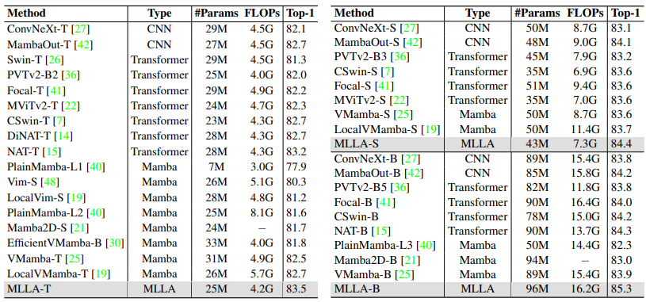
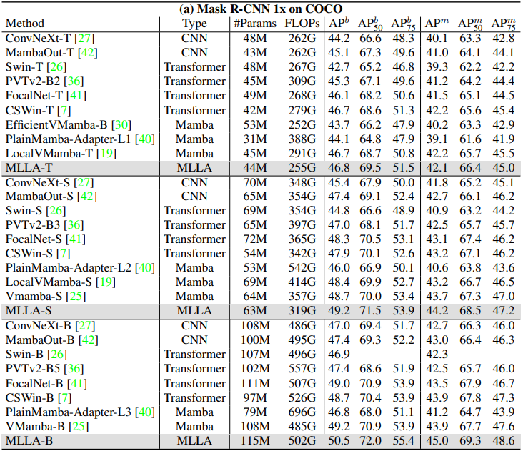
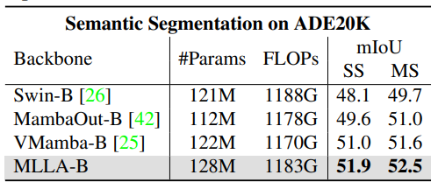
01
Demystify Mamba in Vision: A Linear Attention Perspective
ImageNet-1K图像分类分析
COCO目标检测与实例分割分析
ADE20K语义分割分析
在线性计算复杂度下超越多种Mamba架构最新方法
不依赖于第三方库

Slide 6


Thanks
Tsinghua University

